Slide 1
ReSTIR-C: Renderizador ReSTIR Experimental com Controle de Amostragem Temporal e Espacial em C++
Autoria: Grinaldo Lopes de Oliveira
Baseado em Benedikt Bitterli, Chris Wyman, Matt Pharr, Peter Shirley, Aaron Lefohn, and Wojci-ech Jarosz. 2020. Spatiotemporal reservoir resampling for real-time ray tracingwith dynamic direct lighting. ACM Trans. Graph. 39, 4, Article 148 (Aug. 2020),17 pages. doi:10.1145/3386569.3392481

Slide 2
Sonho dos Ray Tracing Maníacos
“E se você pudesse renderizar uma cena complexa, composta por múltiplas luzes diretas, a partir de pouquíssimos raios de luz por pixel? Quem sabe, apenas um único raio... Isto te deixaria feliz? ☺”

Slide 3
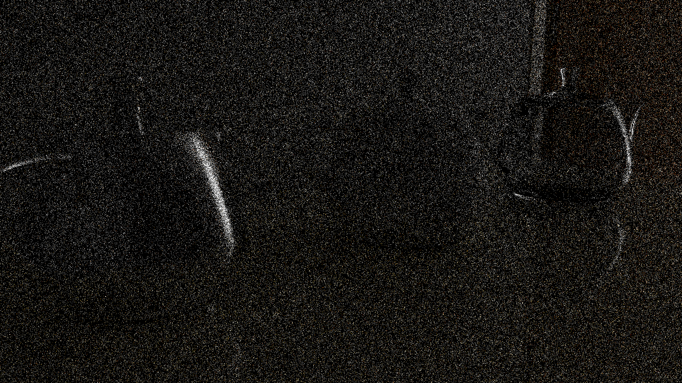
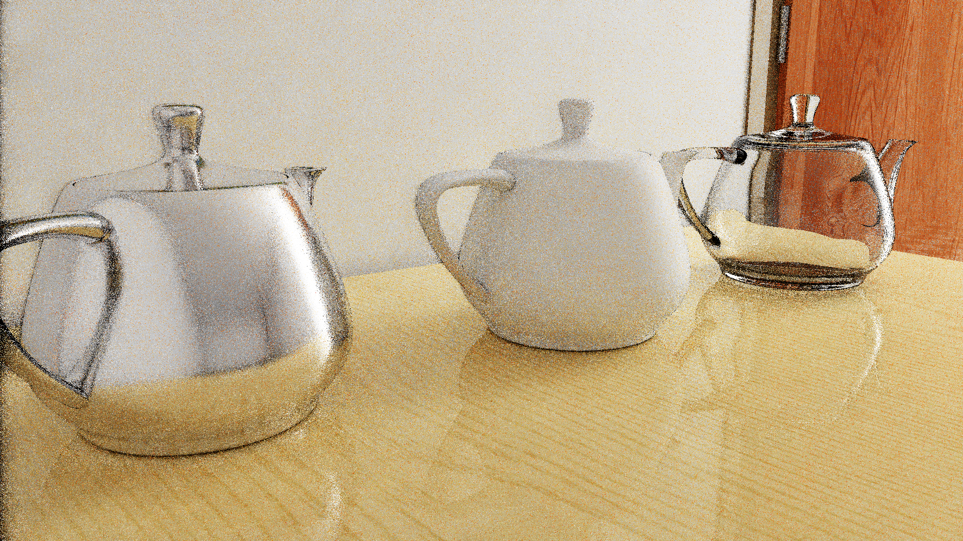
Path Tracing (1 spp)
ReSTIR PT (1 spp)
Notes:
The input of ReSTIR PT is just 1 spp path tracing.

Slide 4
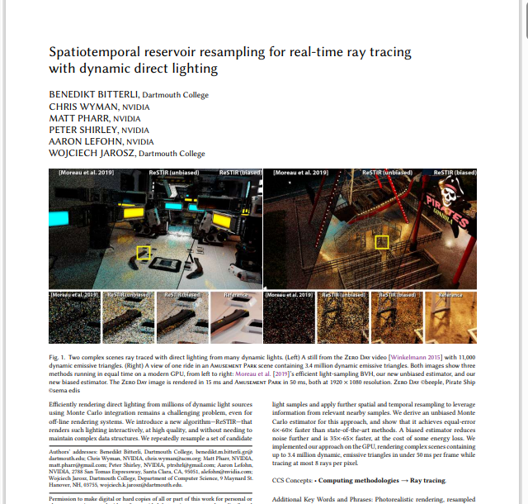
Renderizo imagens com poucos raios candidatos! Pergunte-me como....

Slide 5
Preliminares

Slide 6
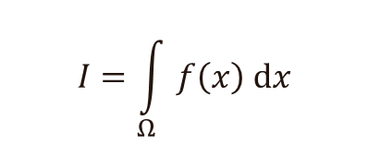
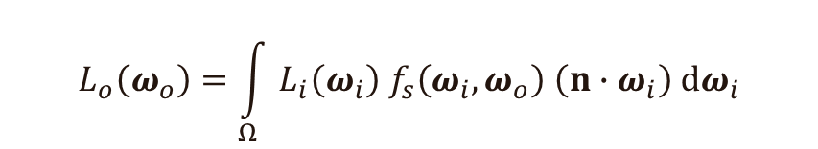
Integração
A equação de Renderização
$$L_{o}\left(ω_{o}\right)=\int_{Ω}{L_{i}\left(ω_{i}\right){ f}_{s}\left(ω_{i},ω_{o}\right) \left(n∙ω_{i}\right) dω_{i}}$$
$$I=\int_{Ω}{f\left(x\right) dx}$$

Slide 7
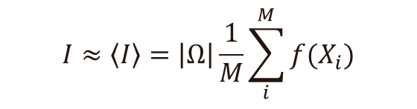

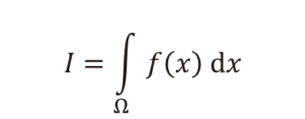
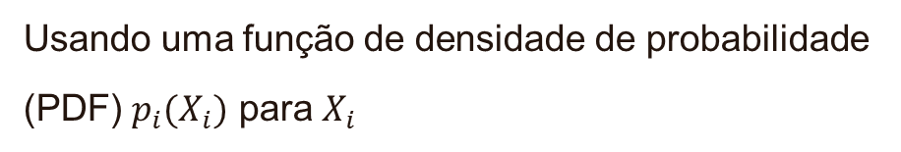
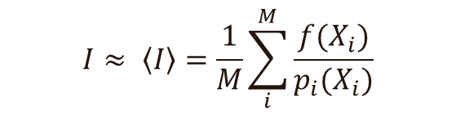
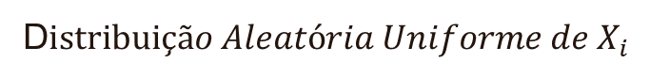
Integração
Integral
Integração Monte Carlo:
$$I=\int_{Ω}{f\left(x\right) dx}$$
Amostragem por Importância:
$$I≈\left\langle I\right\rangle =\left|Ω\right|\frac{1}{M}\sum_{i}^{M}{f(X_{i})}$$
$$I≈ \left\langle I\right\rangle =\frac{1}{M}\sum_{i}^{M}{\frac{f(X_{i})}{p_{i}(X_{i})}}$$
D$istribuição Aleatória Uniforme de X_{i}$
Usando uma função de densidade de probabilidade
(PDF) $p_{i}(X_{i})$ para $X_{i}$
$$p_{i}(X_{i})=\frac{1}{\left|Ω\right|}$$

Slide 8

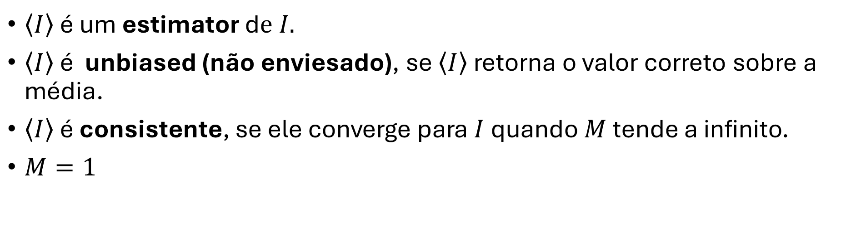
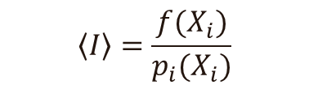

Integração Monte Carlo
$$I=\int_{Ω}{f\left(x\right) dx}$$
$$I≈ \left\langle I\right\rangle =\frac{1}{M}\sum_{i}^{M}{\frac{f(X_{i})}{p_{i}(X_{i})}}$$
$\left\langle I\right\rangle$ é um estimator d$e I.$
$\left\langle I\right\rangle$ é unbiased (não enviesado), se $\left\langle I\right\rangle$ retorna o valor correto sobre a média.
$\left\langle I\right\rangle$ é consistente, se ele converge para $I$quando $M$ tende a infinito.
$M=1$
$$\left\langle I\right\rangle =\frac{f(X_{i})}{p_{i}(X_{i})}$$

Slide 9

E Monte Carlo funciona?
1000 raios em 50,9 s

Slide 10
Ok... Mas foram 1.000 raios... Cadê o raio matador?

Slide 11

Resampled Importance Sampling (RIS)
uma máquina que produz amostras proporcionalmente aproximadas a uma distribuição alvo
RIS:
Amostras $X_{1},X_{2},…, X_{M}$
RIS
Uma amostra melhor distribuída
Notes:
Resampled Importance Sampling, RIS, is a machine that produces samples approximately proportionally to a user-given target function.
We give it a sequence of samples from X_1 to X_m, and it, by weighted random sampling, returns us one of the inputs, to produce one better-distributed sample.

Slide 12
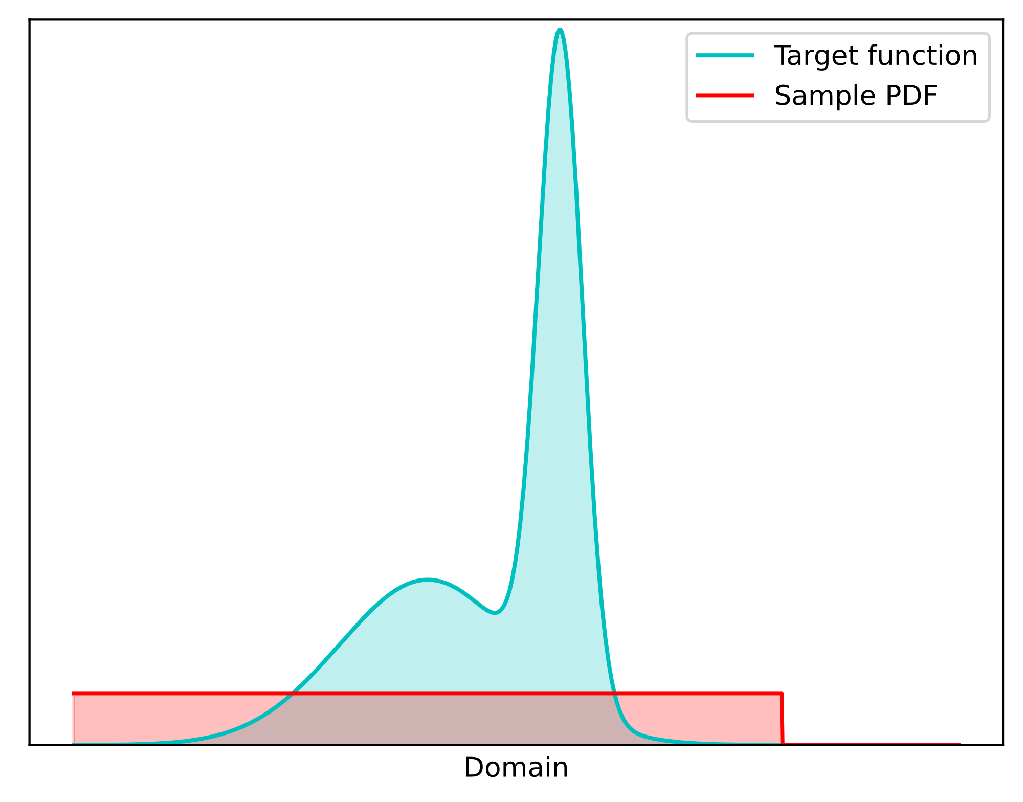
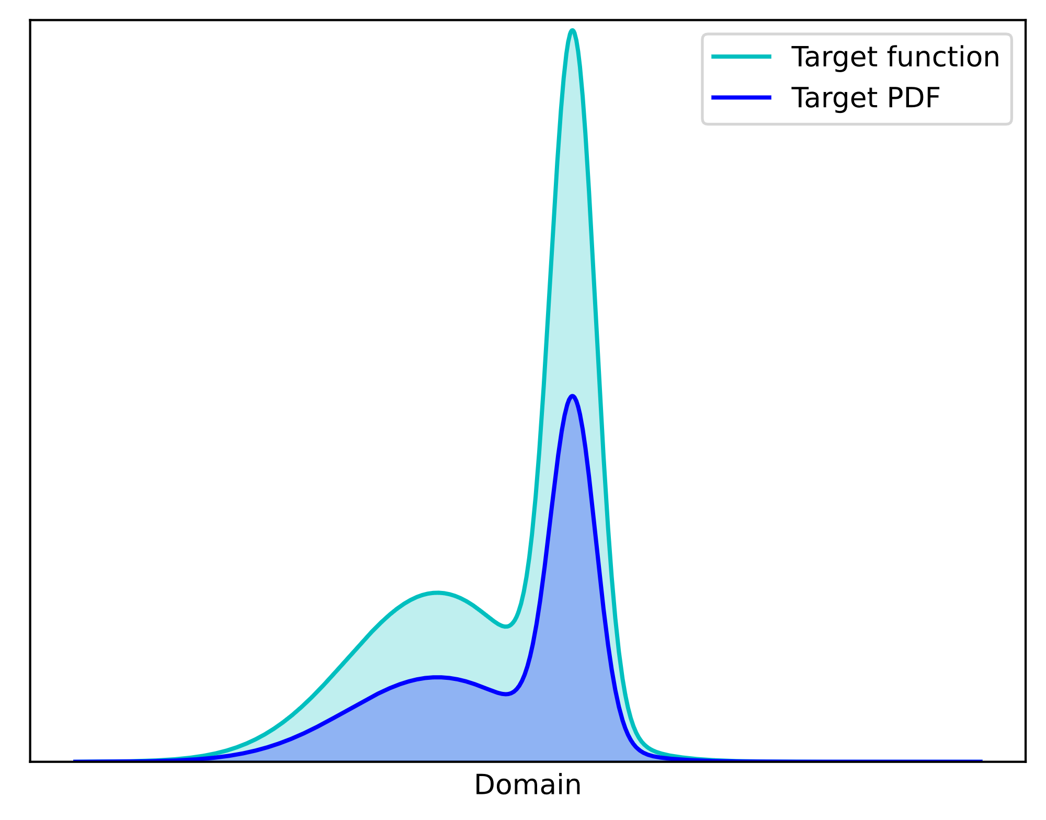
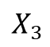
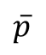
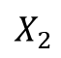
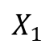
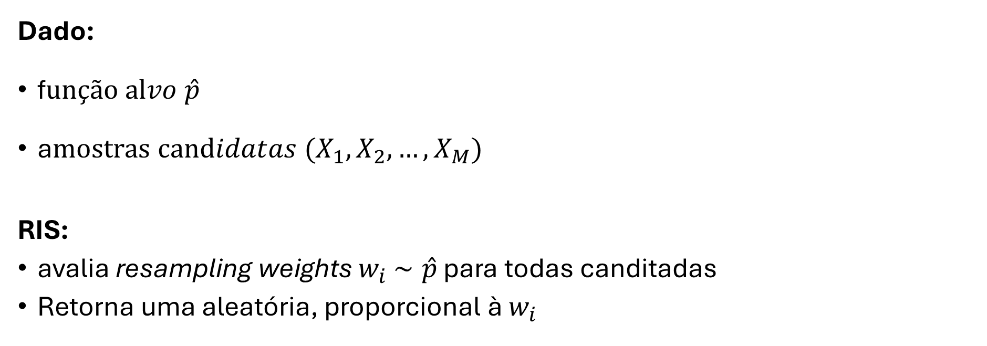
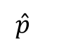
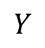
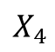
RIS em Alto Nível
$$\hat{p}$$
Dado:
f$unção alvo \hat{p}$
a$mostras candidatas (X_{1}, X_{2},…, X_{M})$
RIS:
avalia resampling weights $w_{i}$ $∼\hat{p}$ para todas canditadas
Retorna uma aleatória, proporcional à $w_{i}$
$$X_{1}$$
$$X_{2}$$
$$X_{3}$$
$$X_{4}$$
Escolha aleatória inteligente
$$\hat{p}$$
$$\overline{p}$$
$$Y$$
Notes:
On a high level, the user gives RIS a the unnormalized target function, cyan in the right, and a sequence of candidate samples.
RIS evaluates resampling weights lowercase w_i, proportional to the target function, for all candidates, and returns one of the candidates randomly, proportionally to the resampling weights.

Slide 13
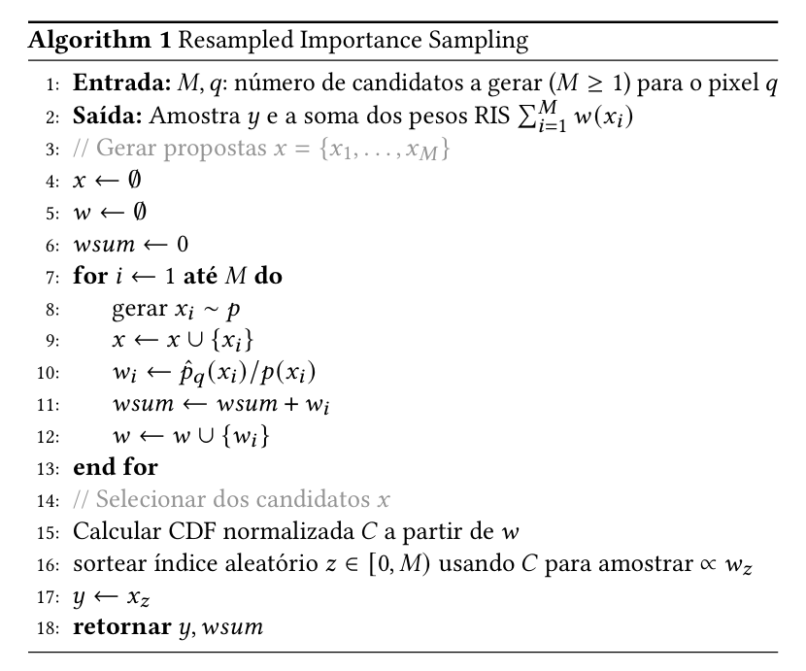
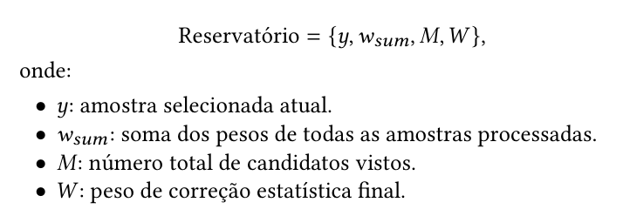
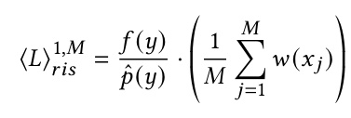
Encapsulando o RIS

Slide 14
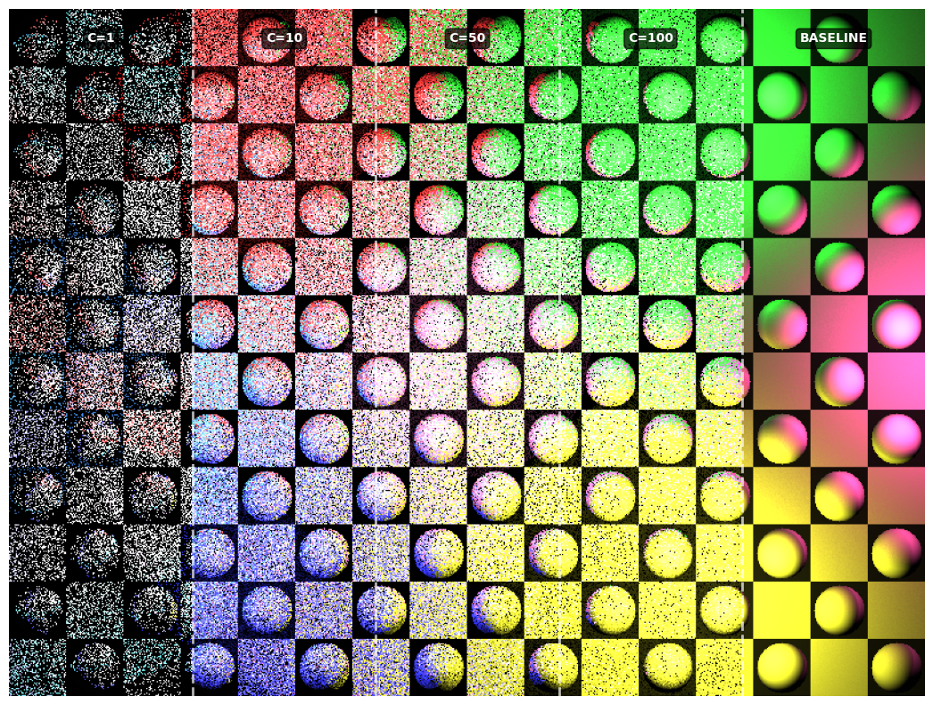
E funciona (RIS)?

Slide 15
E como o ReSTIR entra nesta história?

Slide 16
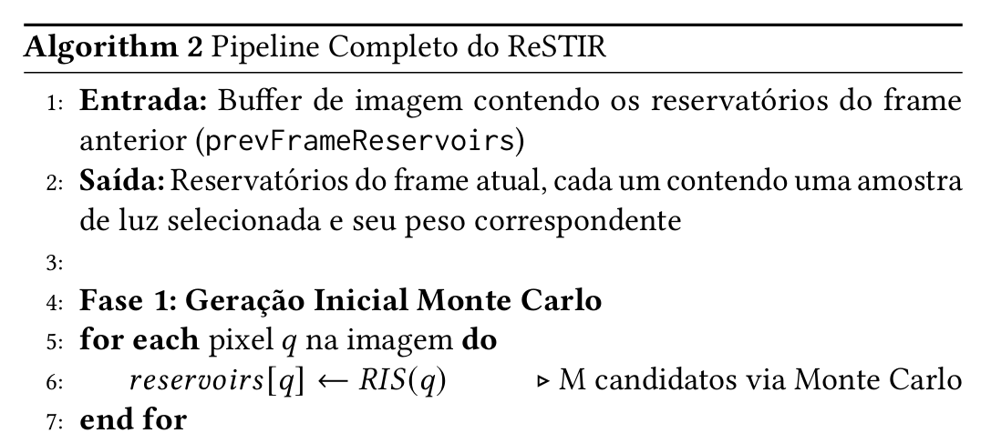
Algoritmo ReSTIR

Slide 17
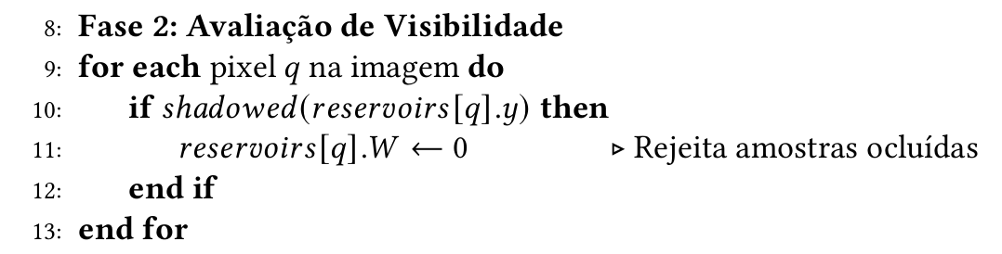
Algoritmo ReSTIR

Slide 18
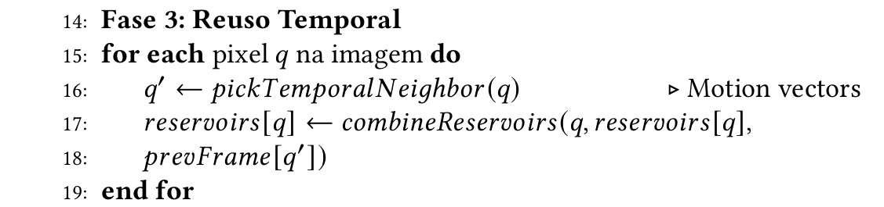

Algoritmo ReSTIR
Risco de Viés e Super estimação do valor de M

Slide 19
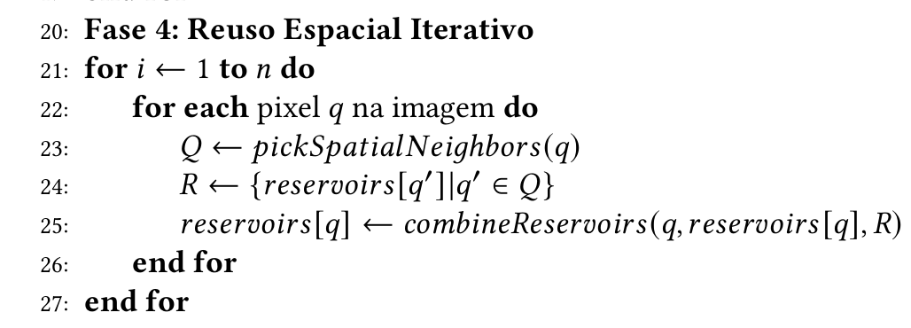
Algoritmo ReSTIR
Modo | k (vizinhos) | n (iterações) | Raio típico
Biased | 5 | 2 | 30 pixels
Unbiased | 3 | 1 | 30 pixels
Risco de Viés

Slide 20
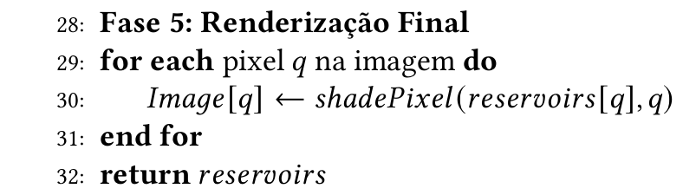
Algoritmo ReSTIR

Slide 21
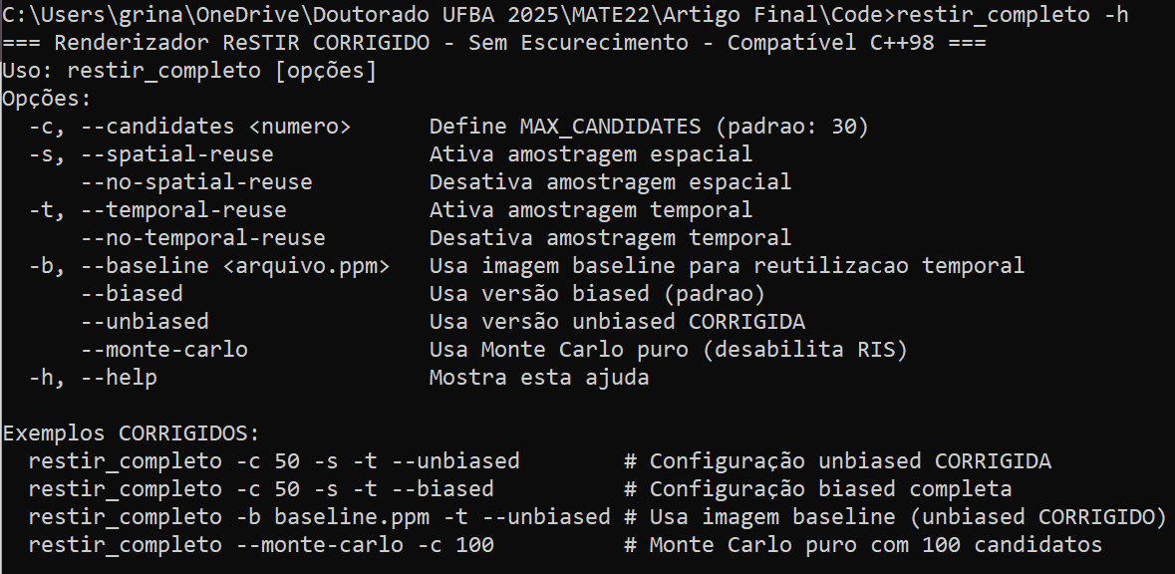
Experimentos
Os experimentos foram conduzidos em uma máquina equipada com processador Intel(R) Core(TM) i7-4770 a 3.40GHz, 12 GB de memória RAM e sistema operacional Windows 10.

Slide 22
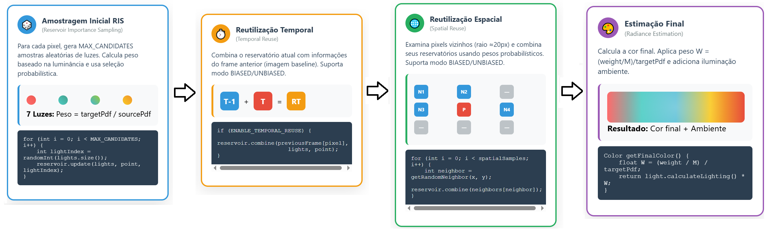
ReSTIR - C
* Programado em C++ e conduzido com o apoio de sistemas de inteligência artificial, especificamente Claude.AI e Perplexity.AI.

Slide 23
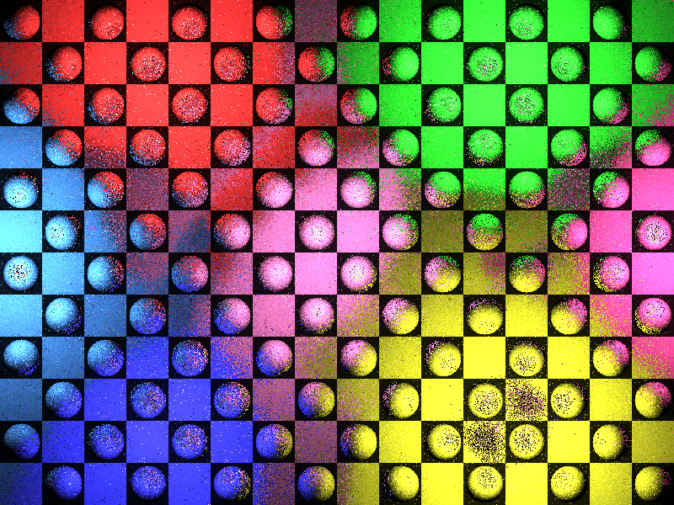
E funciona (biased)?
1 único raio em 1,4 s

Slide 24
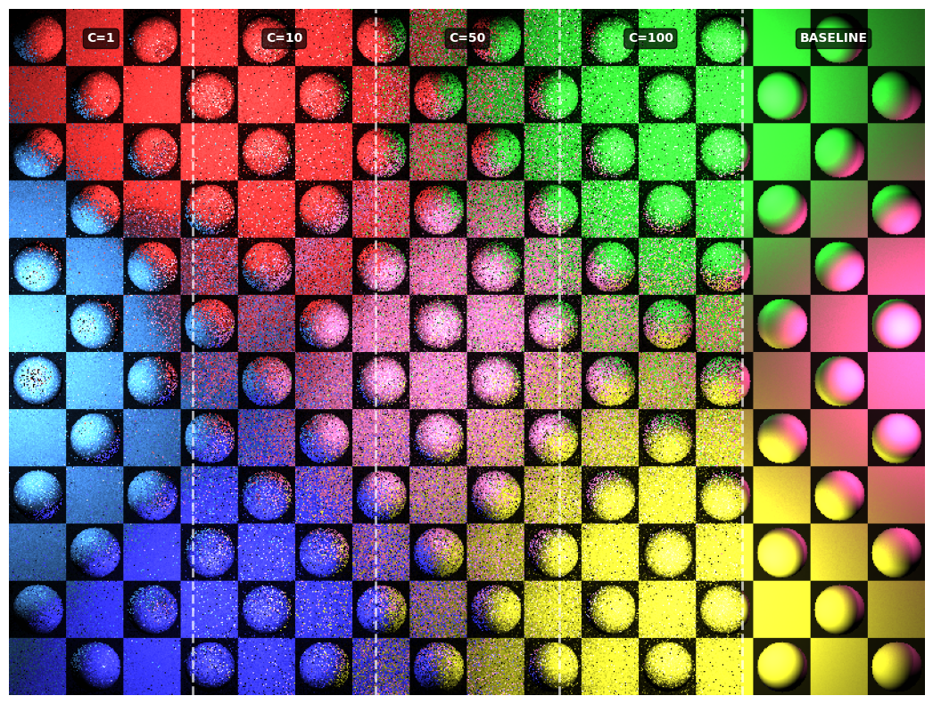
E funciona (biased)?

Slide 25
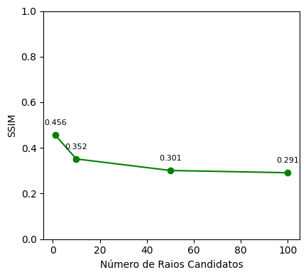
E funciona (biased)?

Slide 26
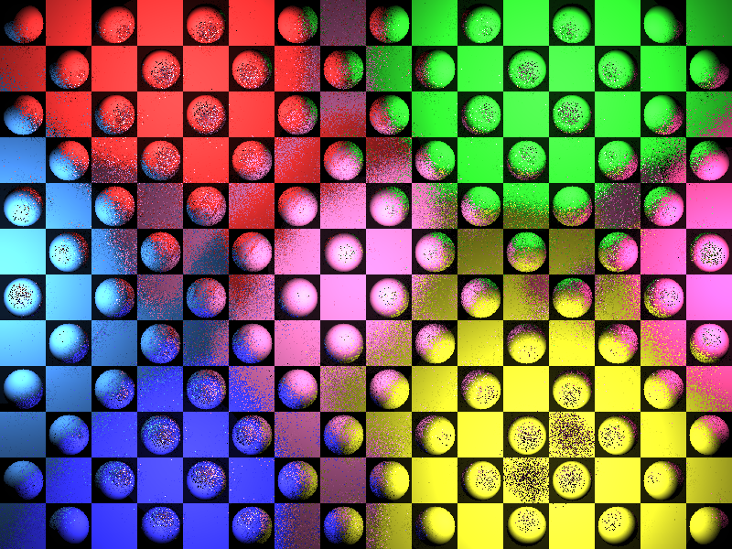
E funciona (unbiased)?
1 raio em 2,1 s

Slide 27
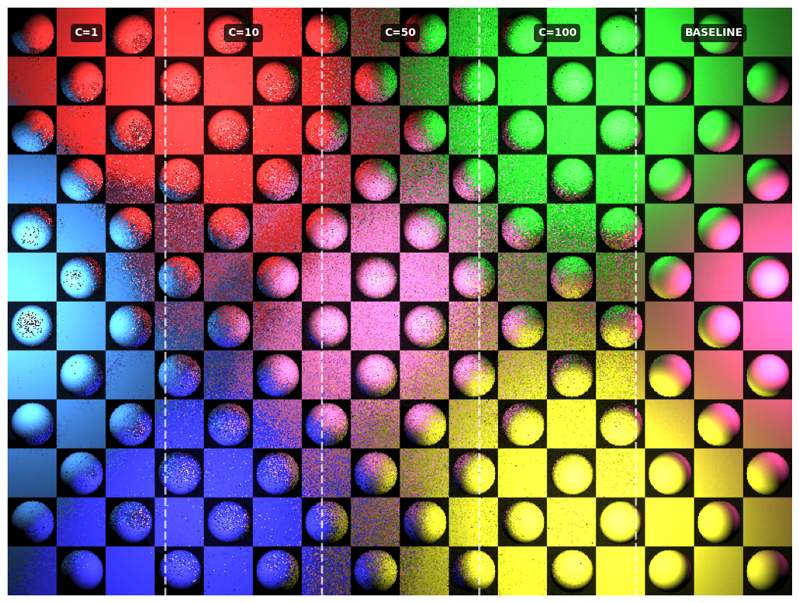
E funciona (unbiased)?

Slide 28
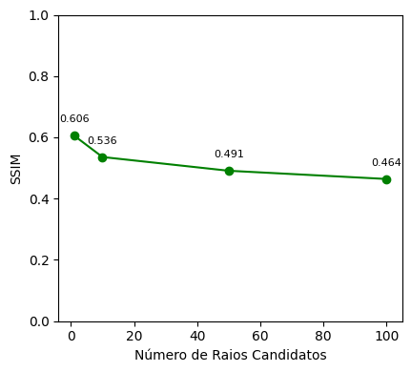
E funciona (biased)?

Slide 29
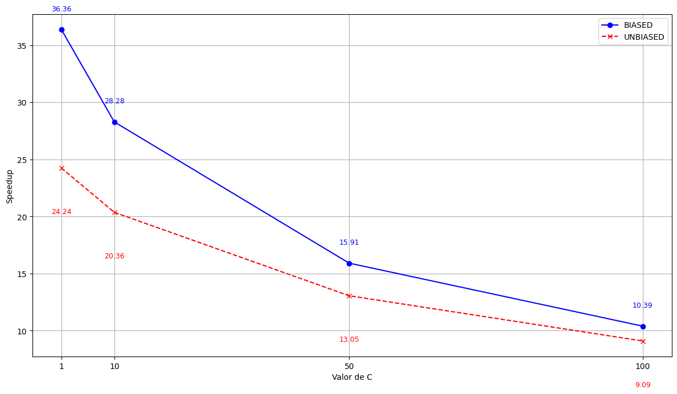
E a performance?

Slide 30
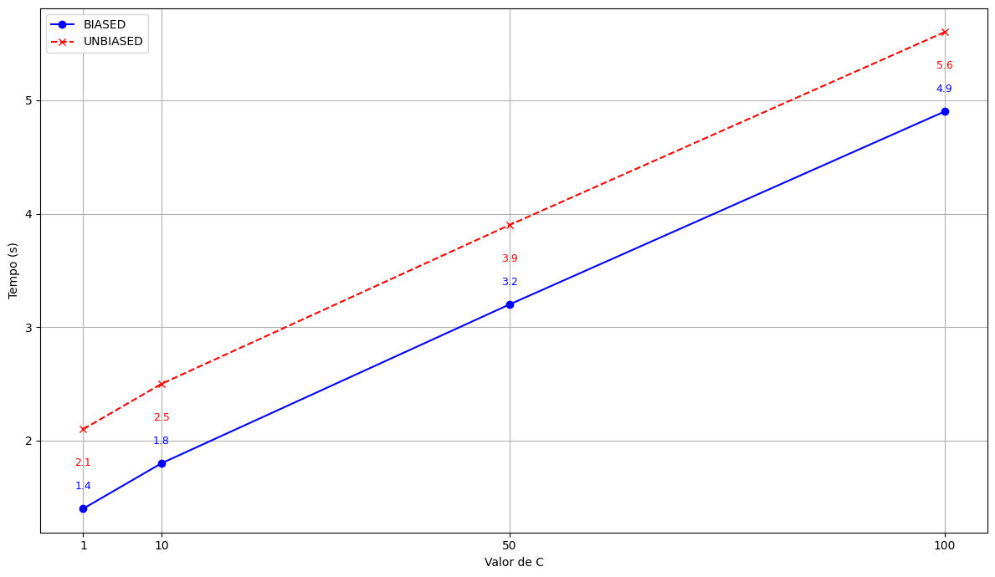
E a performance O(M+ nk)?

Slide 31
Epílogo

Slide 32
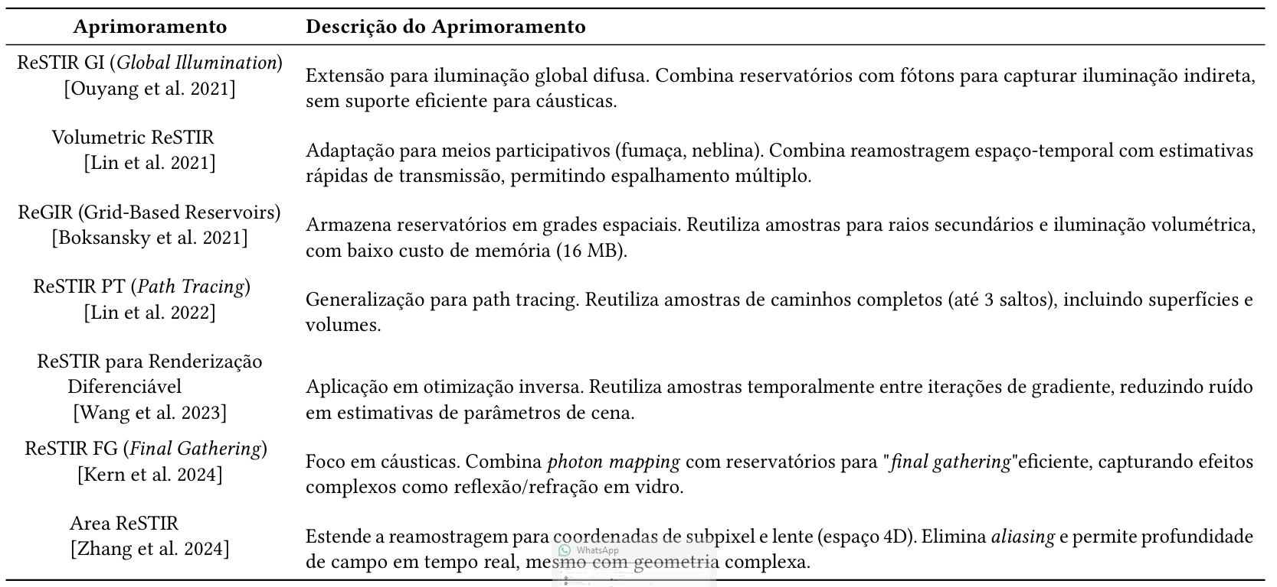
Sumário de trabalhos relacionados com aprimoramentos da técnica ReSTIR

Slide 33
Quadro Comparativo: Potencialidades vs Limitações
Aspecto | Potencialidades | Limitações
Desempenho | • 6× a 60× mais rápido que técnicas anteriores • Modo enviesado: 35× a 65× mais rápido • Renderização interativa <50ms por quadro | • Modo enviesado pode introduzir perda de energia (imagens mais escuras • Ruído em Artefatos próximos a descontinuidades
Qualidade Visual | • Alta qualidade com poucos raios por pixel • Melhora performance de denoisers | • Degradação em superfícies de alta frequência • Problemas com cabelo, folhagem e detalhes finos
Escalabilidade | • Suporta milhões de luzes dinâmicas • Escalável para diferentes tamanhos de cena • Funciona bem em GPUs modernas | • Desafios com movimento rápido
Implementação | • Estruturas simples (reservatórios por pixel • Dispensa estruturas de dados complexas • Facilita implementação e manutenção | • Requer heurísticas para rejeição de amostras, o que aumenta complexidade do pipeline e pode impactar robustez do método
Versatilidade | • Extensível para múltiplos domínios Variantes: GI, PT, Volumétrico, Area. | • Necessidade de adaptações específicas

Slide 34
Obrigado!

